Slide 1


Desarrollo Móvil con Xamarin
4 – Layout en Xamarin.Forms

Slide 2
Contenido
Tamaño y posición de controles
StackLayout
Grid

Slide 3
Tamaño y posición de controles
El tamaño y la posición de los controles en una aplicación de Xamarin.Forms están definidos, principalmente, por su contenedor (layout).
Los controles, o vistas, definen el tamaño que les gustaría tener, pero el layout que los contiene es el que decide este valor.

Slide 4
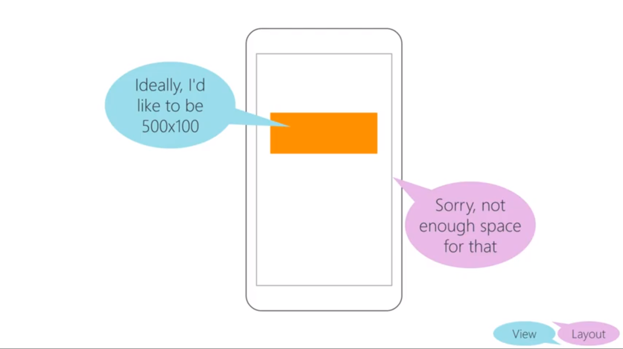

Slide 5
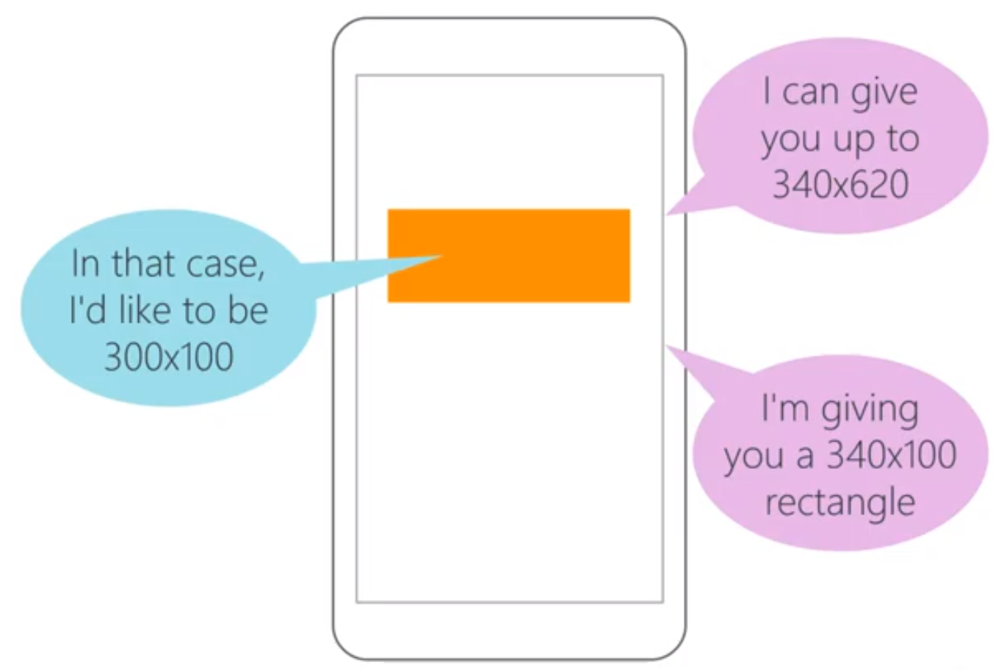

Slide 6
Los controles (vistas) comunican al layout sus preferencias mediante las propiedades:
Tamaño: WidthRequest y HeightRequest.
Posición: VerticalOptions y HorizontalOptions.
Las cuatro propiedades son peticiones, la decisión final para el tamaño y la posición de cada vista es del layout que los contiene.

Slide 7
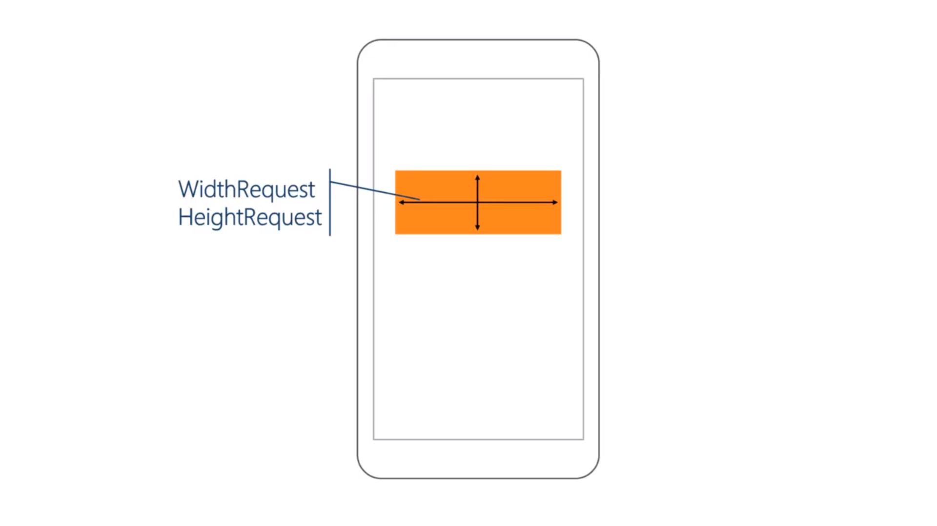
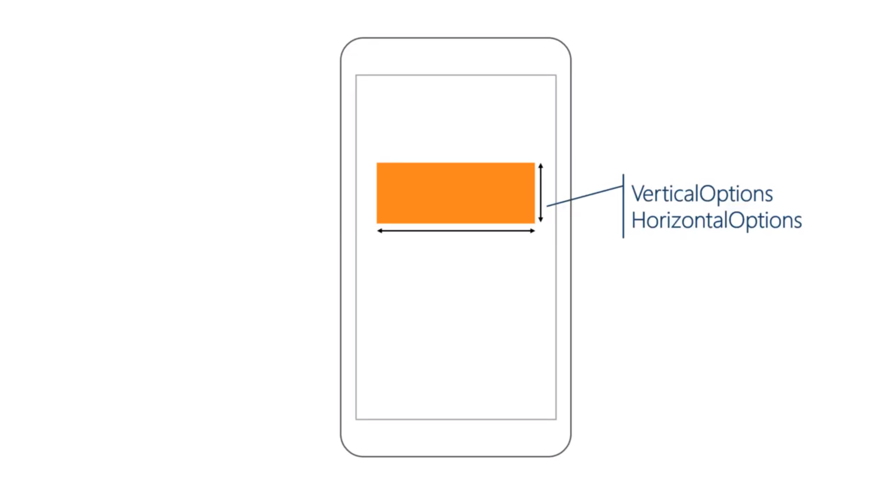

Slide 8
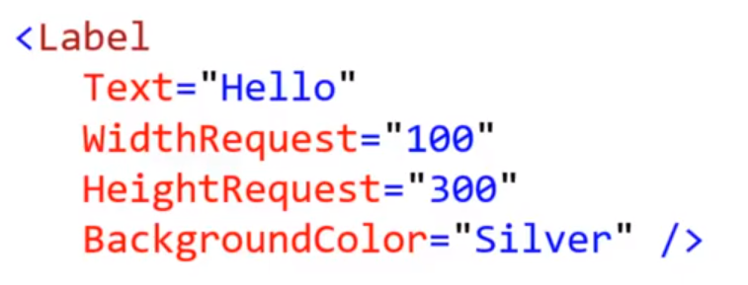
Los valores de WidthRequest y HeightRequest son simplemente doubles, cada plataforma interpreta lo que significan esos valores.
Windows: Effective pixels
iOS: Points
Android: Density-independent pixels

Slide 9
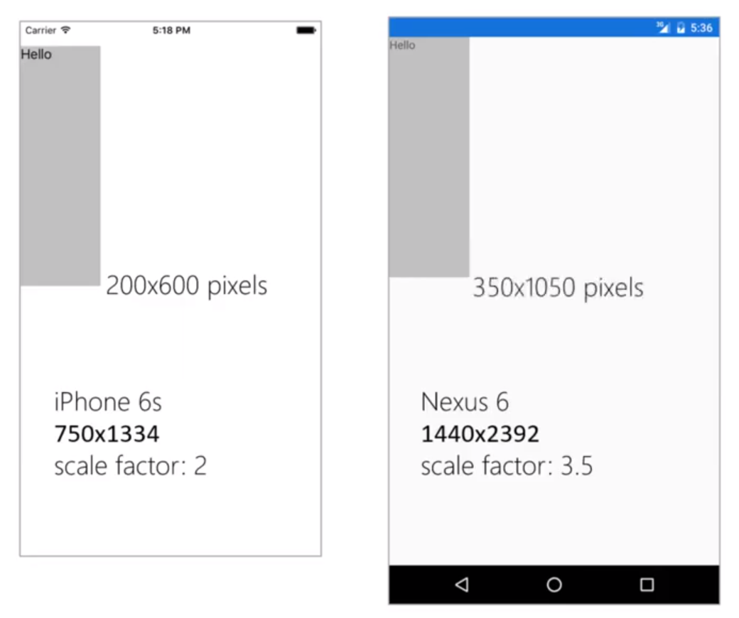
Las plataformas aplican un factor de escala para determinar los pixeles físicos de cada vista.

Slide 10
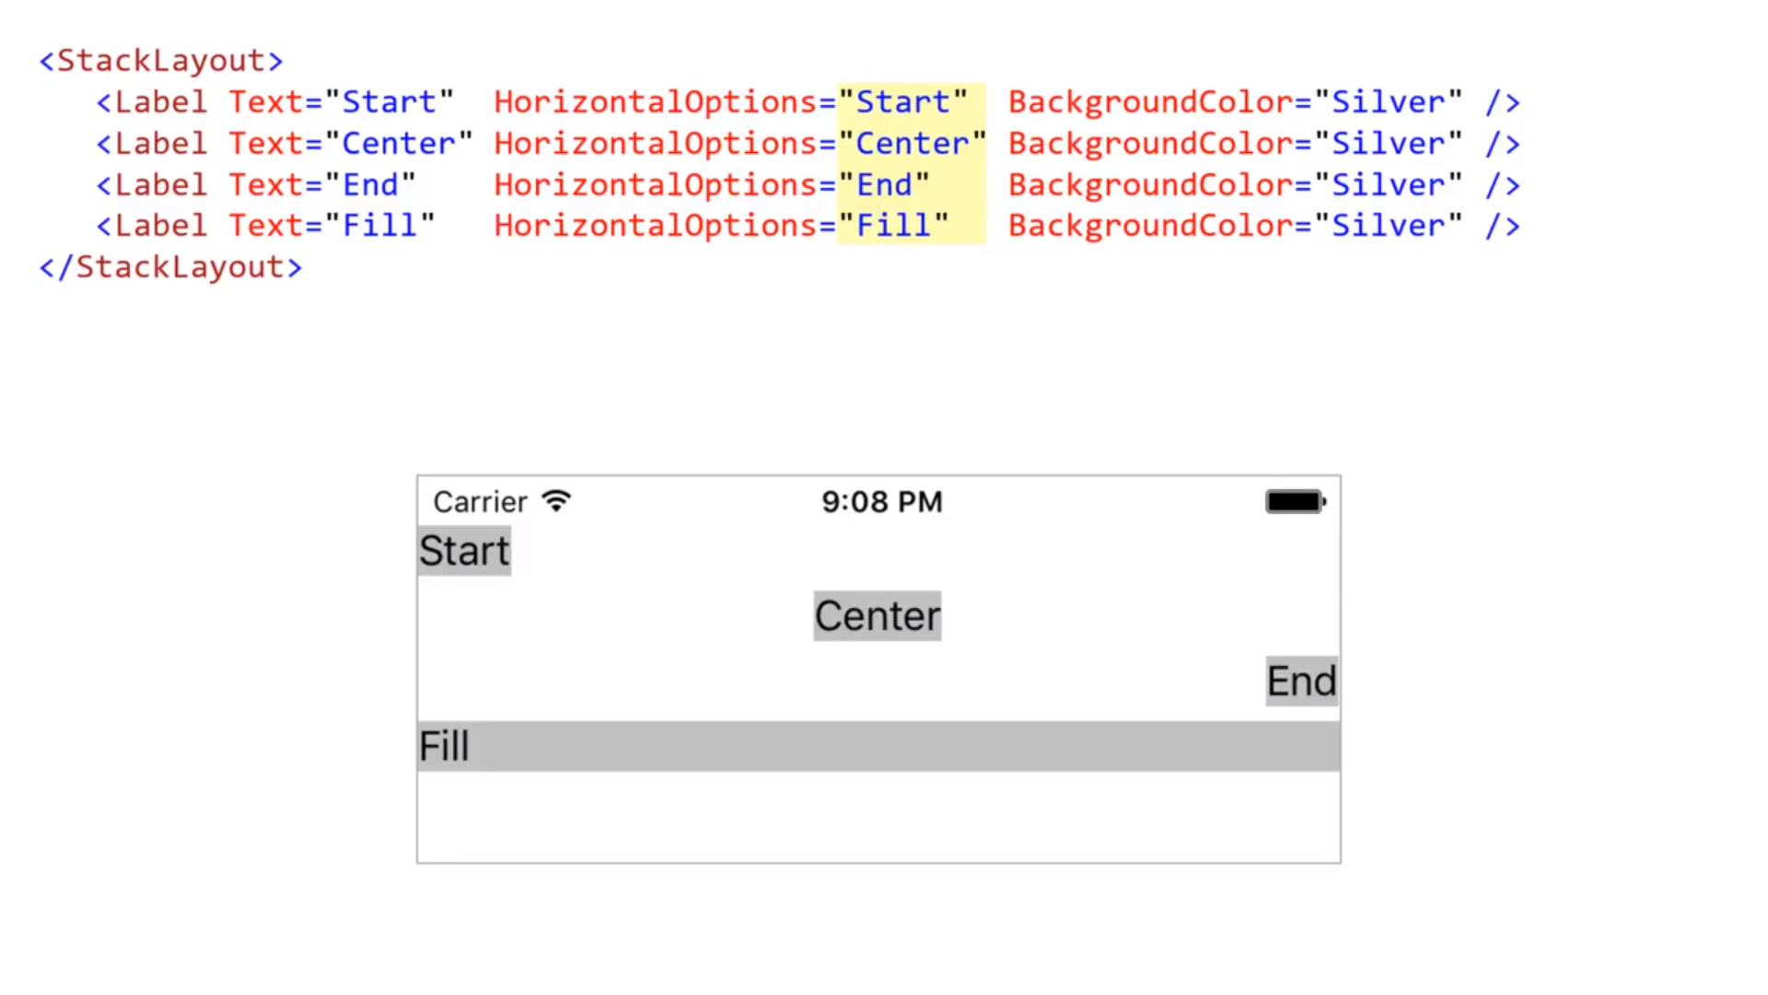
Las propiedades para el posicionamiento pueden tomar cuatro valores: Start, Center, End y Fill.

Slide 11
StackLayout
El contenedor StackLayout acomoda a sus elementos hijos en una columna, de arriba abajo, o en una fila, de izquierda a derecha.
La orientación de StackLayout define este acomodo. Por default, la orientación es vertical.
Por default, también se asigna algo de espacio entre los elementos hijos. La propiedad Spacing define este espacio.

Slide 12
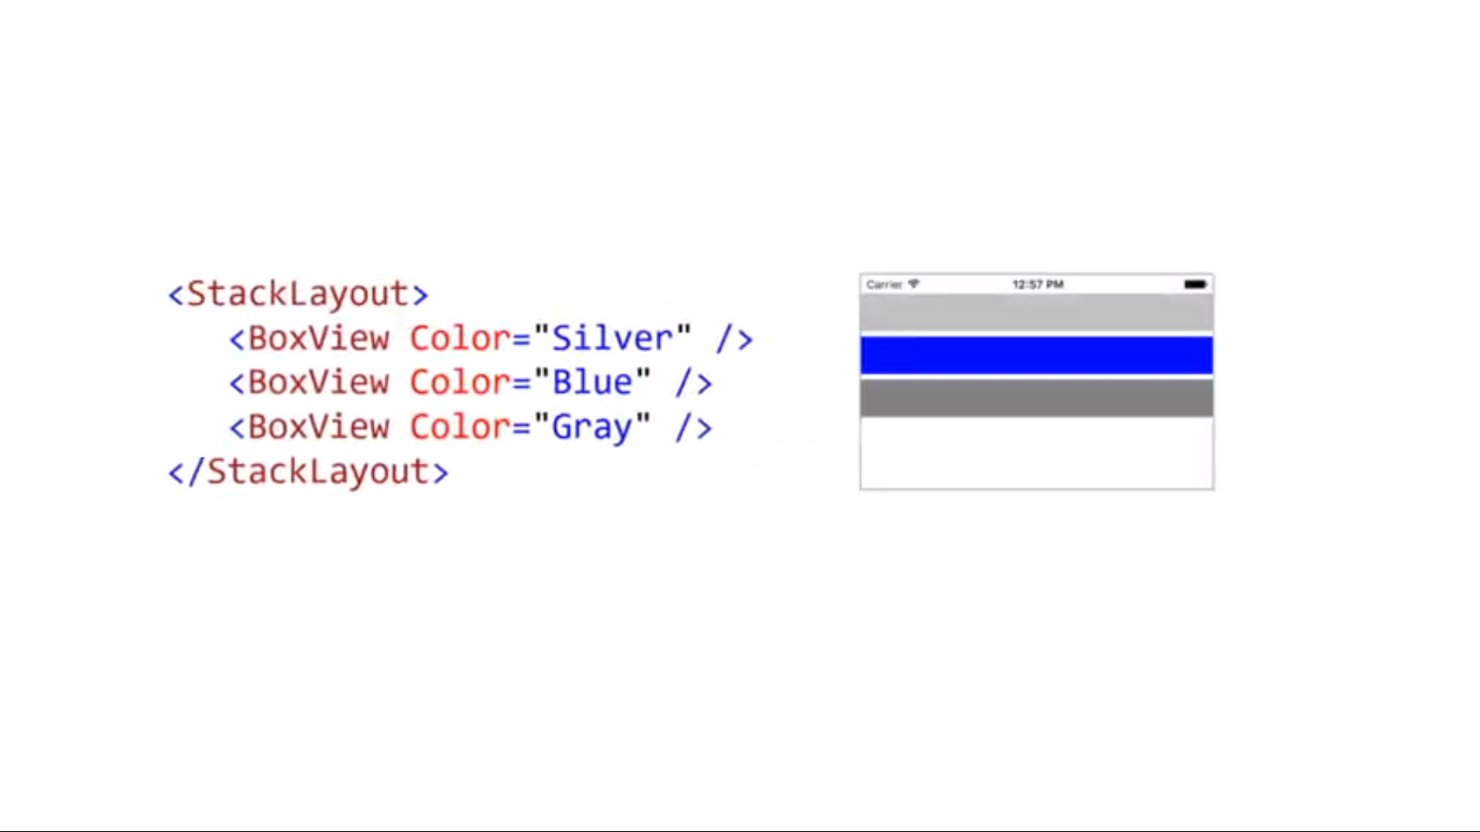
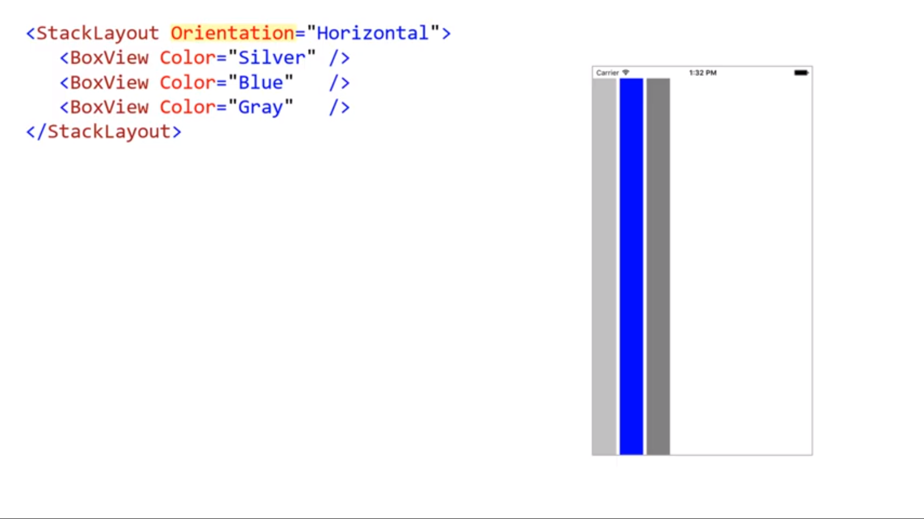
Orientación vertical
Orientación horizontal

Slide 13
Ejercicio #1 – Alinear elementos (StackLayout)

Slide 14
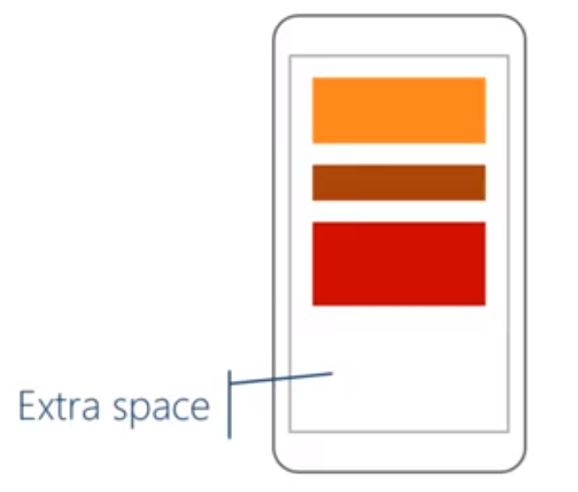
En ocasiones, los elementos hijos no van a ocupar todo el espacio disponible en el contenedor de StackLayout.
StackLayout ofrece una característica para que sus elementos puedan ocupar ese espacio extra: Expand.

Slide 15
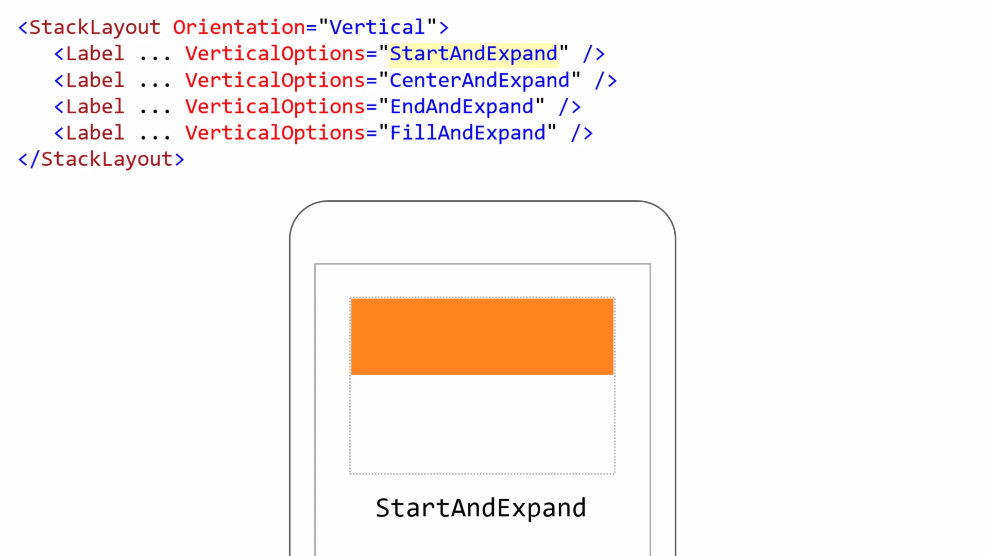
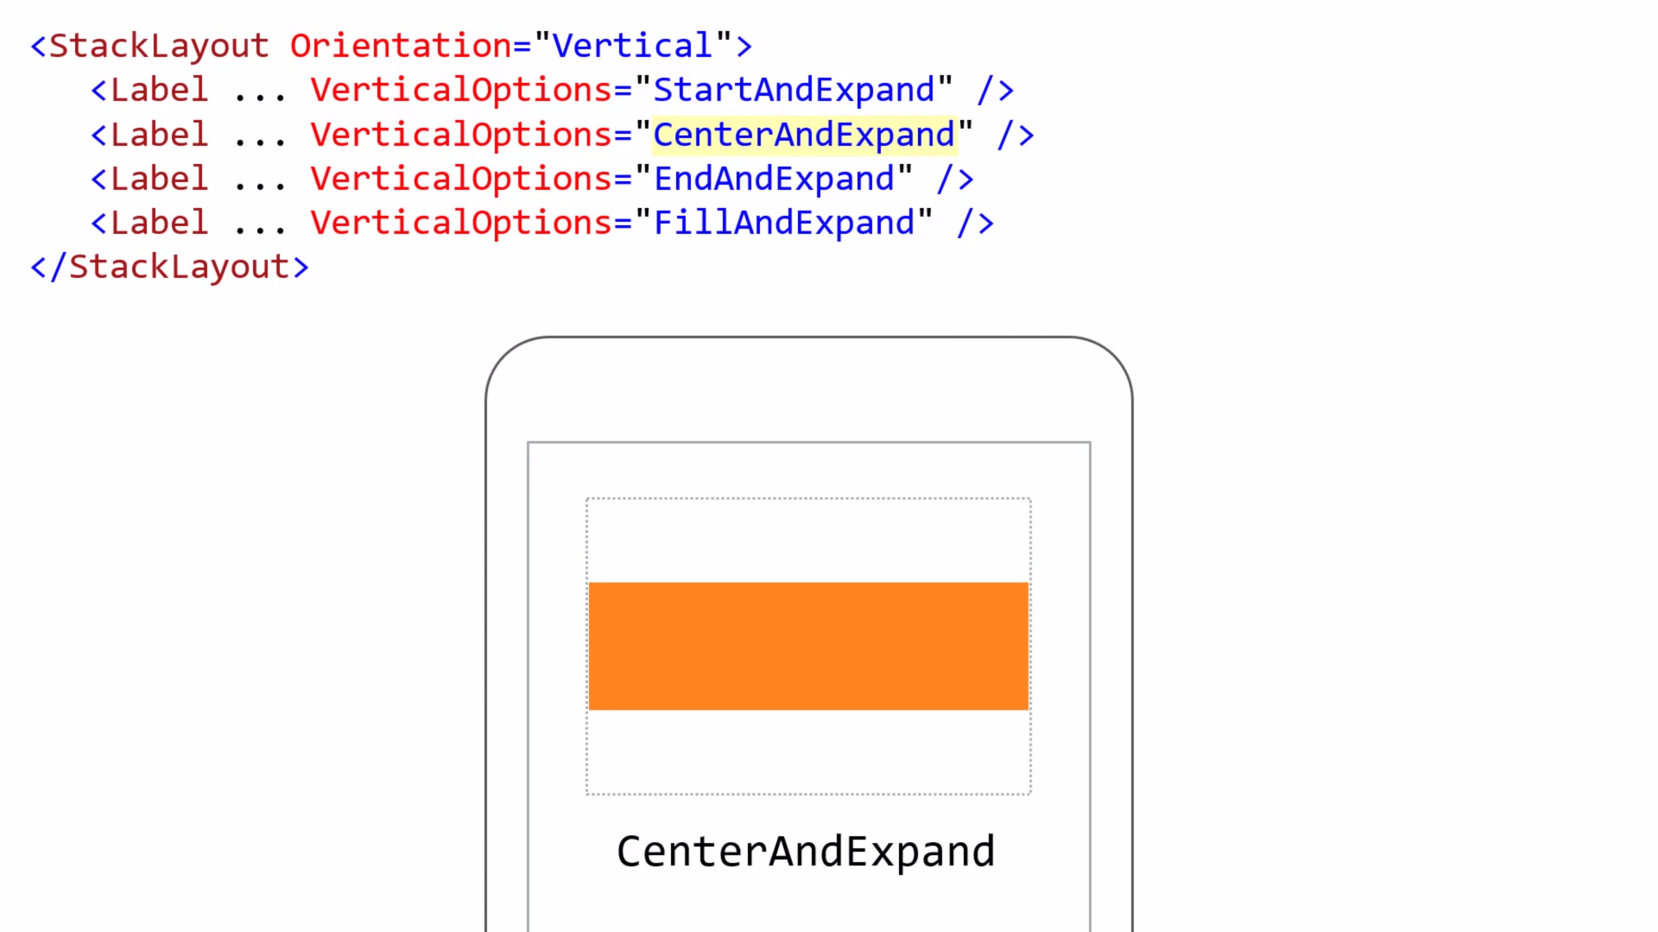
Sólo el valor de FillAndExpand para el posicionamiento vertical y horizontal modifica el tamaño de los controles.

Slide 16
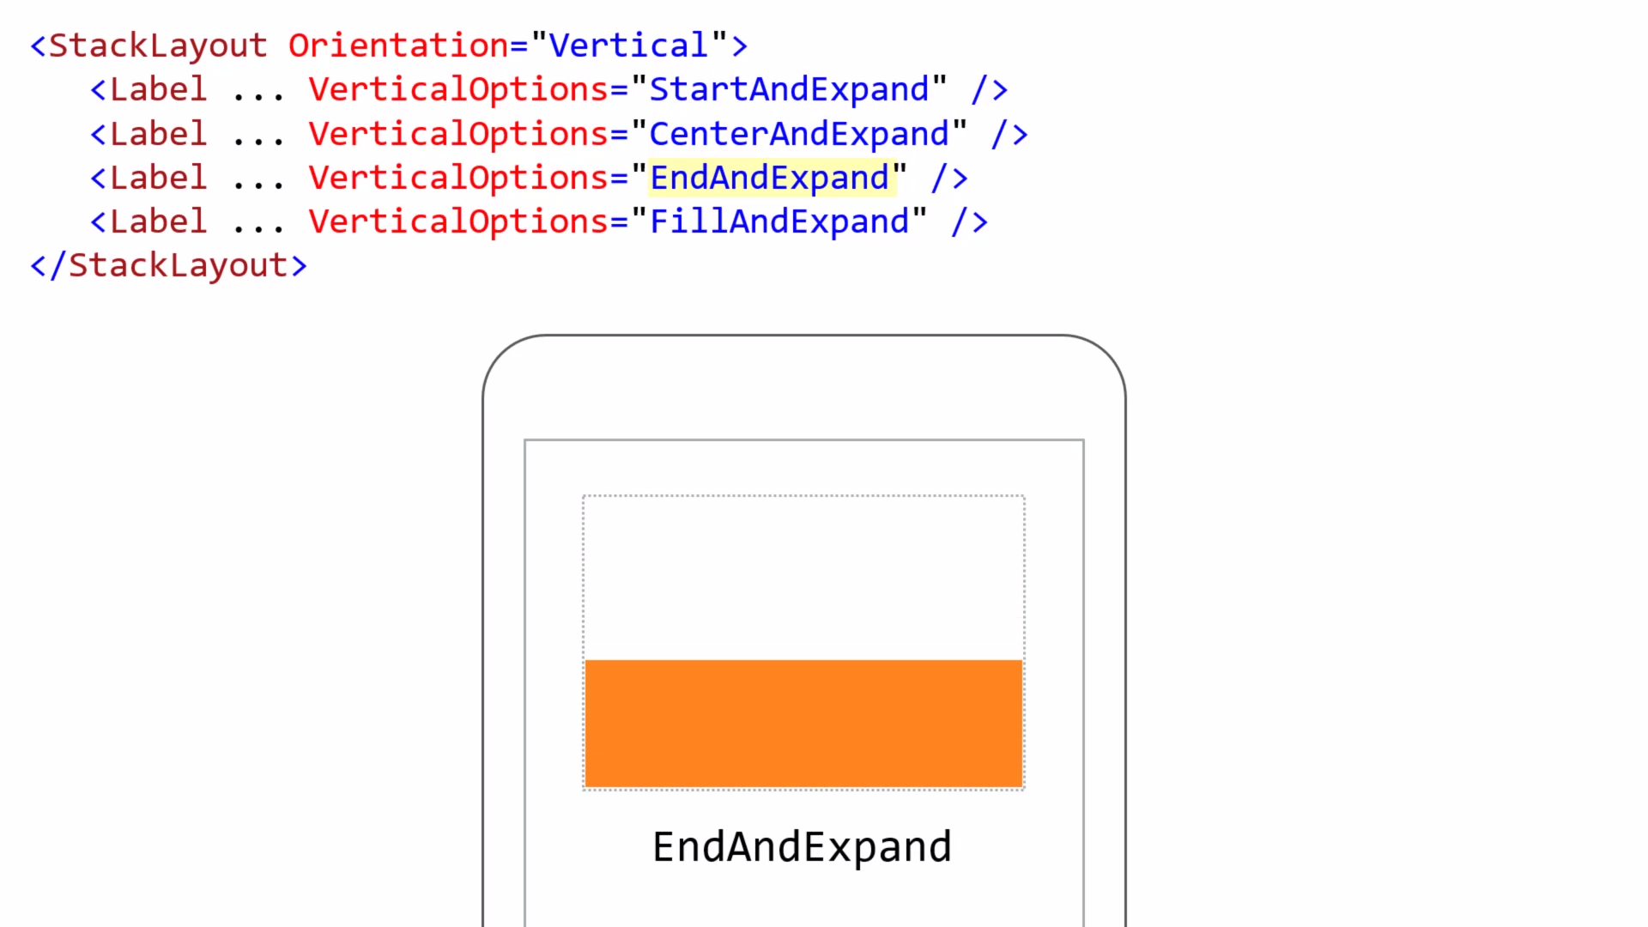
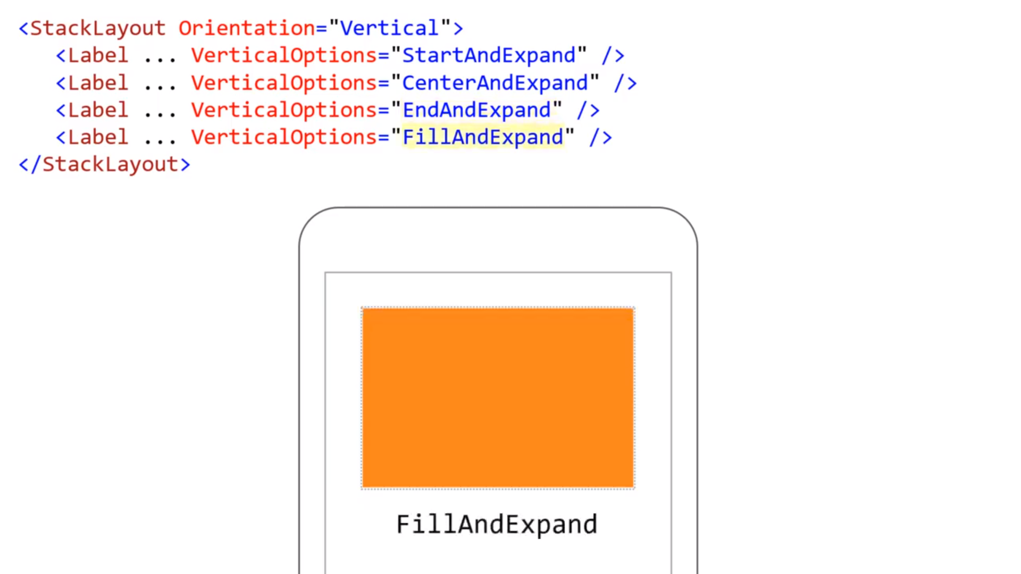

Slide 17
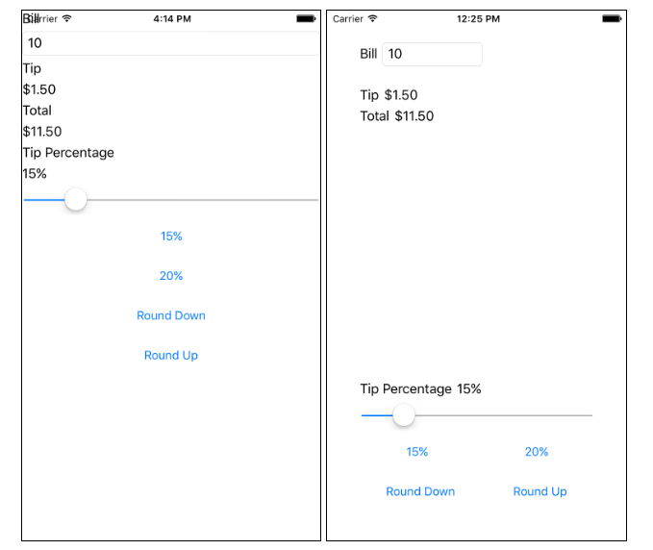
Ejercicio #2 – Pulir UI (StackLayout)

Slide 18
Grid
Grid es un contenedor más versátil que StackLayout.
Permite que se puedan definir filas y columnas en las pantallas de la aplicación. Se pueden asignar tamaños para cada fila y/o columna del Grid.
Para posicionar controles (vistas) en un Grid, se deben usar las propiedades Grid.Column y Grid.Row.

Slide 19
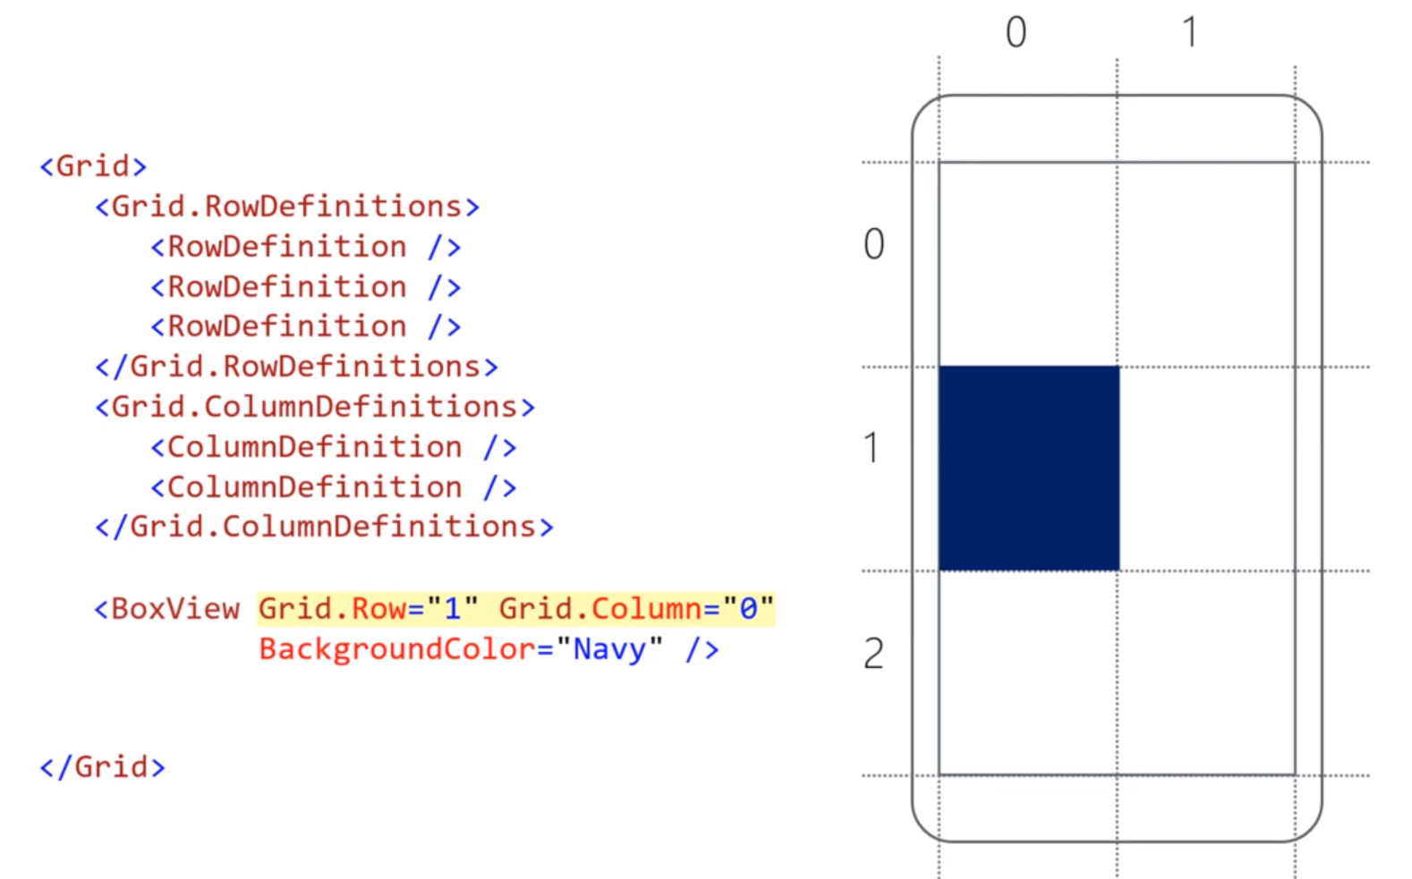

Slide 20
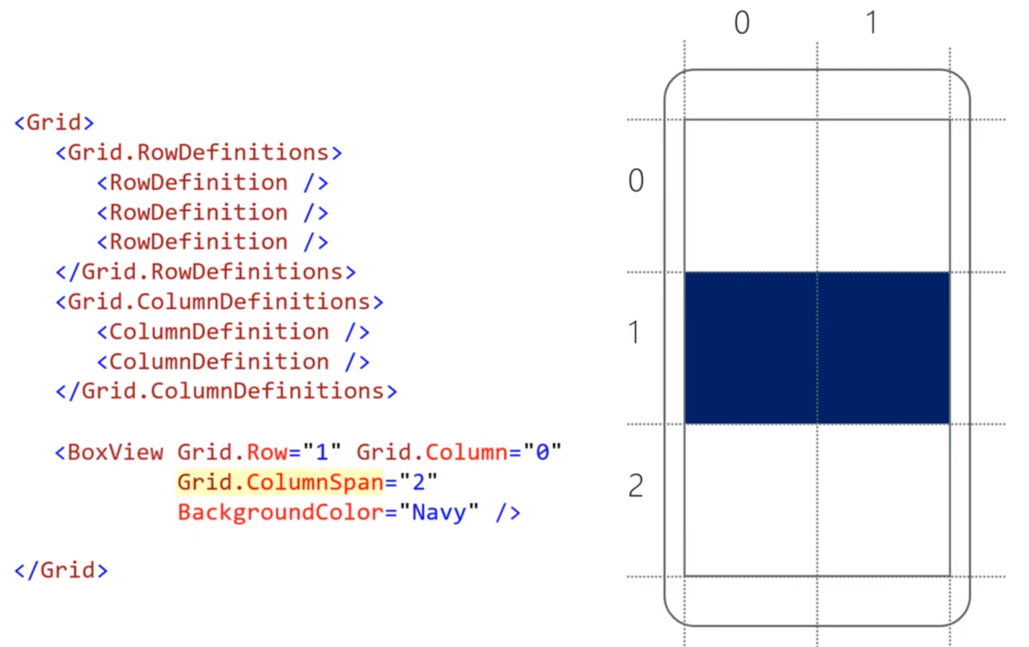
Las propiedades Grid.RowSpan y Grid.ColumnSpan proporcionan más de una celda del Grid para algún elemento.

Slide 21
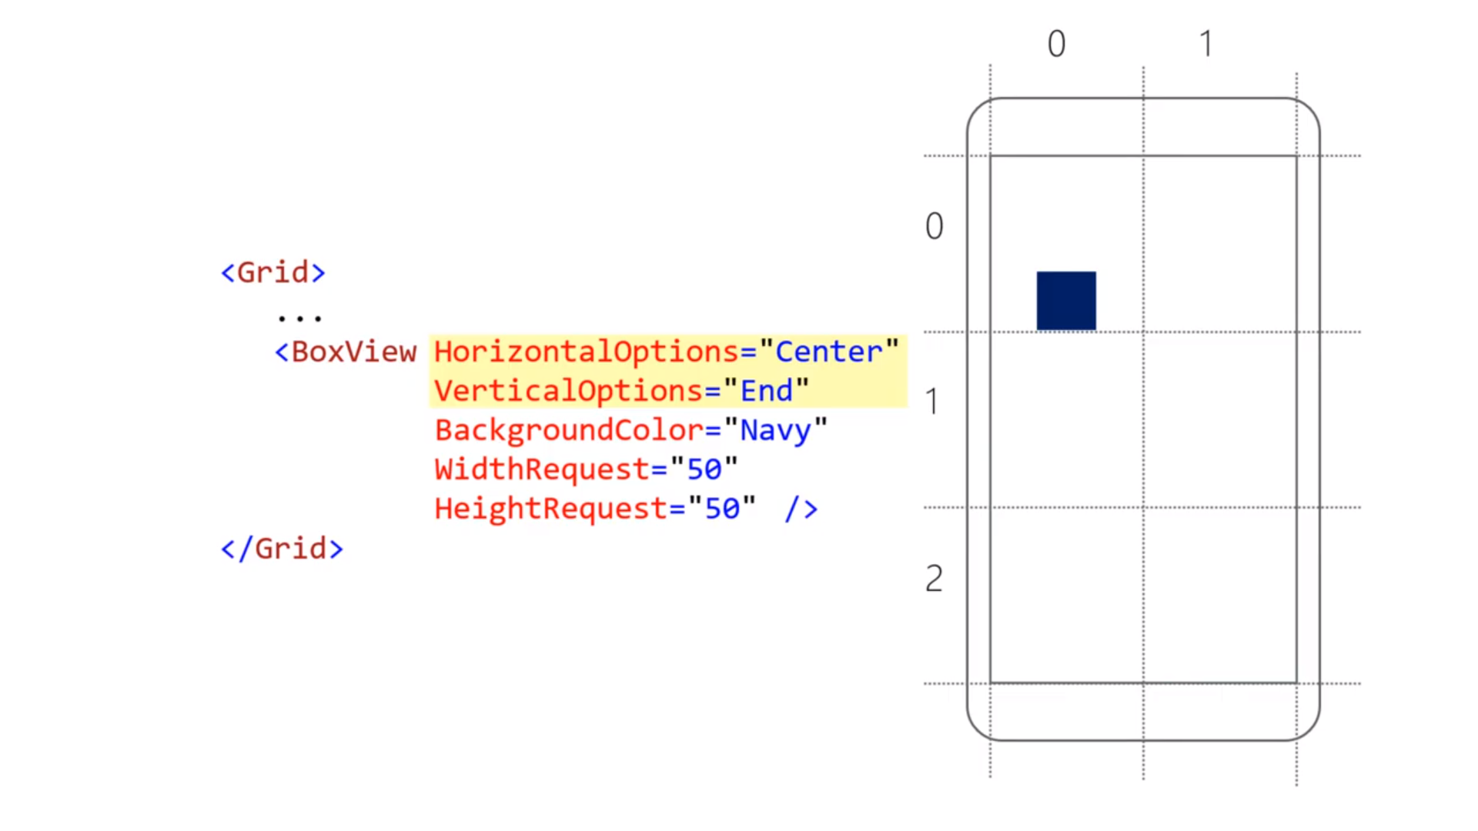
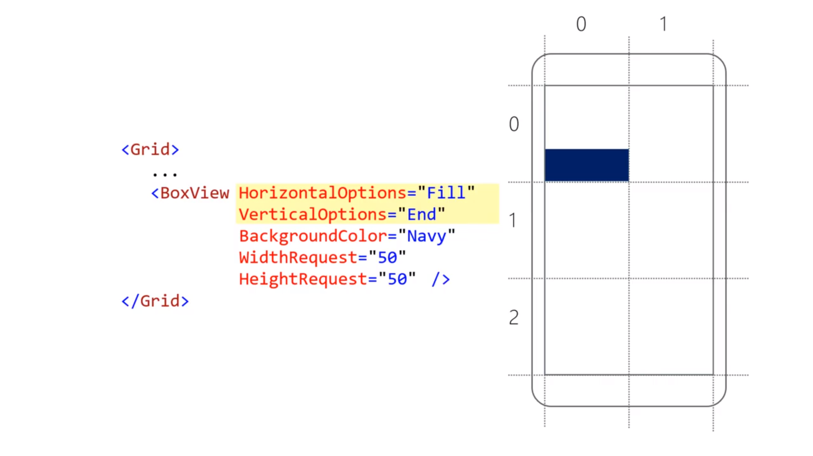
También es posible alinear elementos dentro de su celda asignada en el Grid.

Slide 22

Ejercicio #3 – UI con Grid

